Slide 1

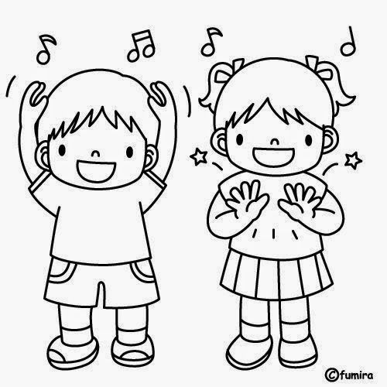
UNIDAD TECNICO PEDAGOGICO 2020 –APRENDIENDO EN LINEA MINERAL
CORREO INSTITUCIONAL DOCENTE: daniela.aguilera@colegio-mineralelteniente.cl
Clase N°12
Música 4° Básicos A-B-C
Profesora: Daniela Aguilera G.

Slide 2
Objetivo:Cantar cánones simples y tocar instrumentos de percusión y melódica.
Do: rojo
Re: naranjo
Mi: amarillo
Fa: verde
Sol: celeste
La: morado
Si: rosado
Do: rojo
Colores de las placas del metalófono

Slide 3
Letra y notas de Las Manitos.
Las Manitos
las manitos
las manitos
¿donde están?
aquí están
ellas se saludan
ellas se saludan
y se van
y se van
Las Manitos
Do-re-mi-do
Do-re-mi-do
Mi-sol-do
Mi-sol-do
Sol-la-sol-fa-mi-do
Sol-la-so-fa-mi-do
Mi-sol-do
Mi-sol-do

